Slide 1
JARDINES HISTORICOS DE ESPAÑA.-K
Selección de textos y fotografias por
JOSE ELIAS BONELLS

Slide 2
Jardines Can Artigas
Los Jardines de Can Artigas se encuentran en la localidad de La Pobla de Lillet (Barcelona) y fueron realizados entre 1905 y 1906, con un proyecto diseñado por el arquitecto modernista Antoni Gaudí.
En 1905 Gaudí viajó a La Pobla de Lillet para construir el chalet de Catllaràs, refugio de montaña para los ingenieros de las minas de carbón que abastecían la fábrica de cemento Asland, en la localidad vecina de Castellar de Nuch, propiedad de Eusebi Güell, rico industrial que fue el principal mecenas de Gaudí. Durante su estancia en la localidad, Gaudí se alojó en casa del industrial textil Joan Artigas i Alart, el cual tenía un terreno en la llamada Fuente de la Magnesia, en el cauce del río Llobregat. En agradecimiento por la hospitalidad del señor Artigas, Gaudí le diseñó los jardines.

Slide 3
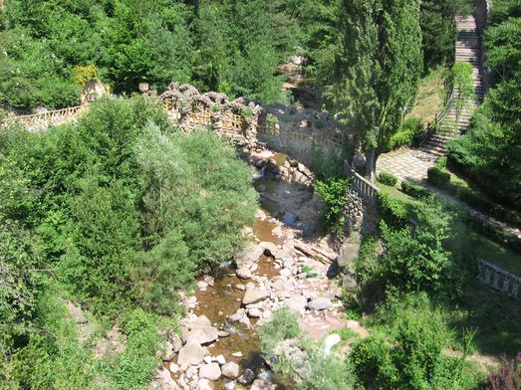
Notes:
Pobla de Lillet.-Jardines Can Artigas

Slide 4
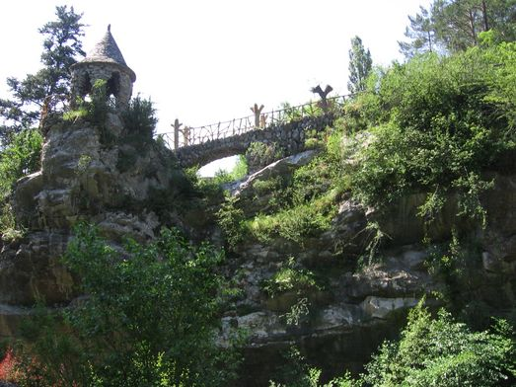
Notes:
Pobla de Lillet.-Jardines Can Artigas

Slide 5
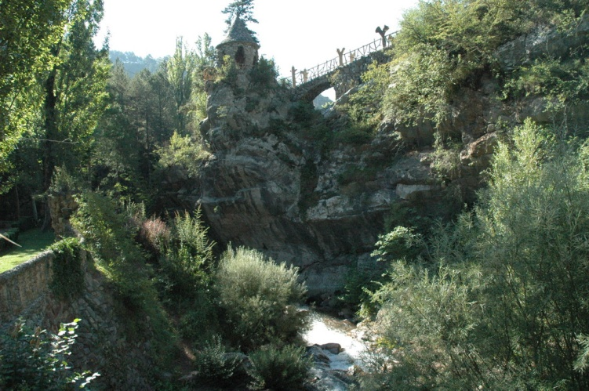
Notes:
Pobla de Lillet.-Jardines Can Artigas

Slide 6
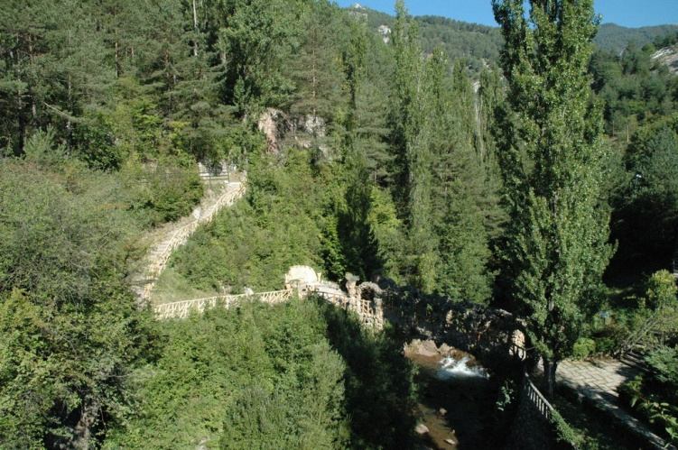
Notes:
Pobla de Lillet.-Jardines Can Artigas

Slide 7
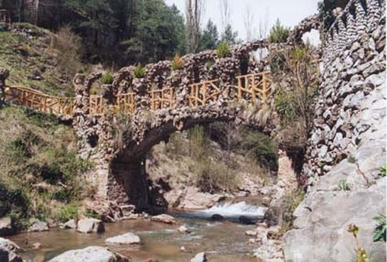
Notes:
Pobla de Lillet.-Jardines Can Artigas

Slide 8
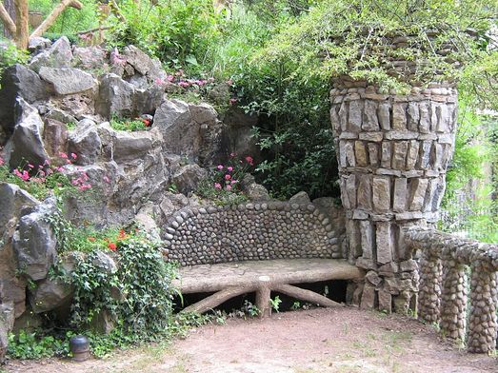
Notes:
Pobla de Lillet.-Jardines Can Artigas

Slide 9
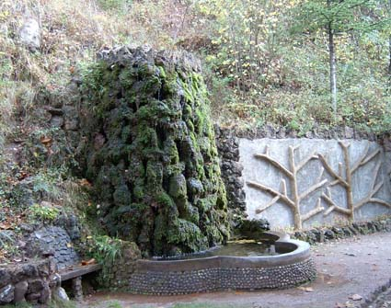
Notes:
Pobla de Lillet.-Jardines Can Artigas

Slide 10
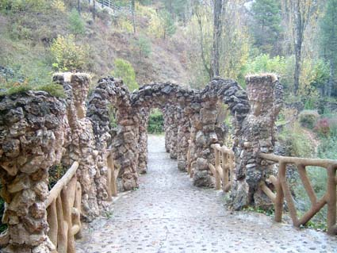
Notes:
Pobla de Lillet.-Jardines Can Artigas

Slide 11
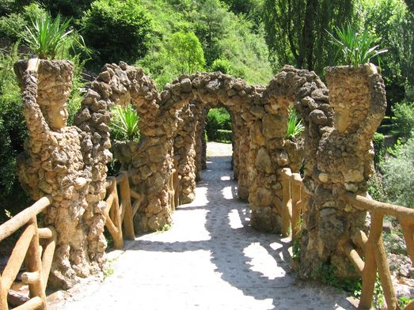
Notes:
Pobla de Lillet.-Jardines Can Artigas

Slide 12
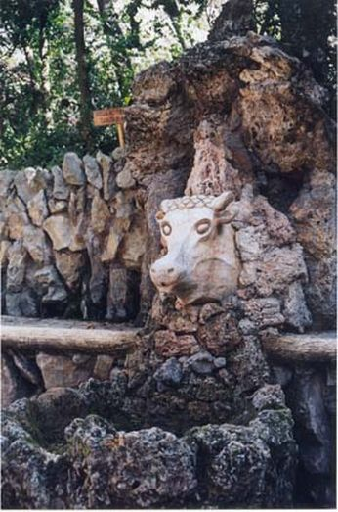
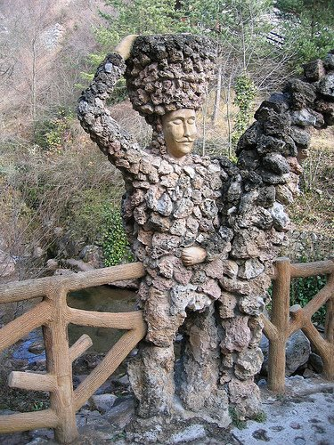
Notes:
Pobla de Lillet.-Jardines Can Artigas

Slide 13
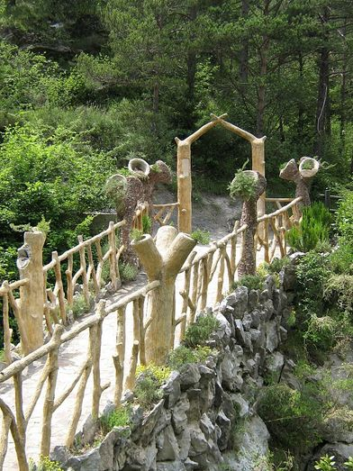
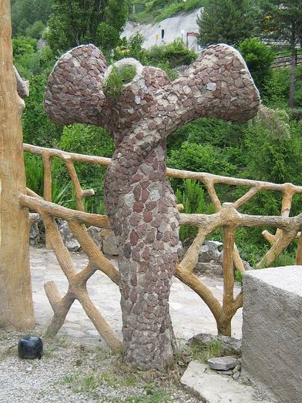
Notes:
Pobla de Lillet.-Jardines Can Artigas

Slide 14
Parque de Can Solei y cal´arnus
El Parque de Can Solei y Ca l'Arnús es un parque situado en el barrio de Casagemes de Badalona . Es considerado hoy en día el gran parque y el verdadero pulmón verde de Badalona, ​​tanto por sus medidas como por su valor histórico, paisajístico y su riqueza vegetal y faunística; tanto es así que forma parte de la red de parques metropolitanos.
En superficie ocupa 10,8 ha, de las cuales 3 pertenecen a Can Solei y 8 en Ca l'Arnús. Limita al norte con la C-31 , al oeste con la calle de la Seo de Urgel, al sur con la calle de San Bruno y al este con el arroyo de Canyadó.
Se puede distinguir varias áreas dentro del conjunto, a diferenciar entre los jardines históricos, con toda una serie de elementos de gran interés; la zona de huertos, actualmente sin uso; la explanada superior, muy utilizada para celebrar actos de carácter popular; finalmente el paseo central, que comunica las dos fincas y está flanqueado por plataneros centenarios.

Slide 15
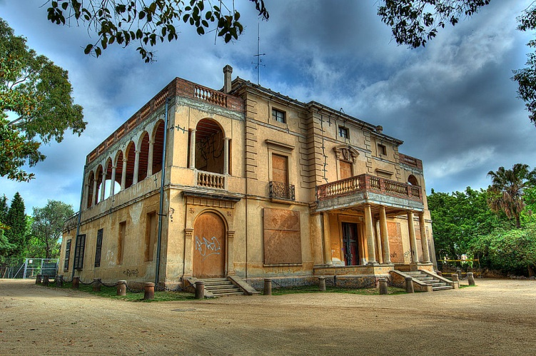
Notes:
Can-Solei-i-Cal-Arnus-Badalona-

Slide 16
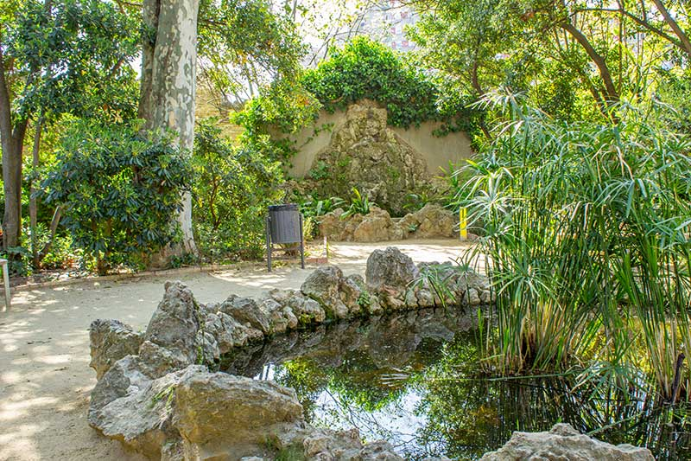
Notes:
Can-Solei-i-Cal-Arnus-Badalona-

Slide 17
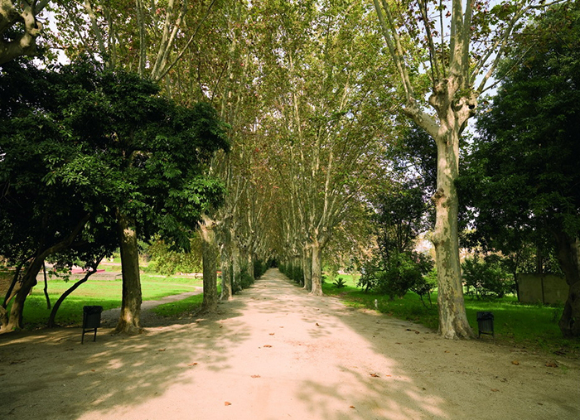
Notes:
Can-Solei-i-Cal-Arnus-Badalona-Platanus xhispanica

Slide 18
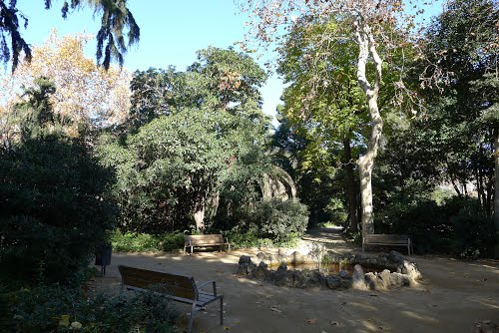
Notes:
Can-Solei-i-Cal-Arnus-Badalona-

Slide 19
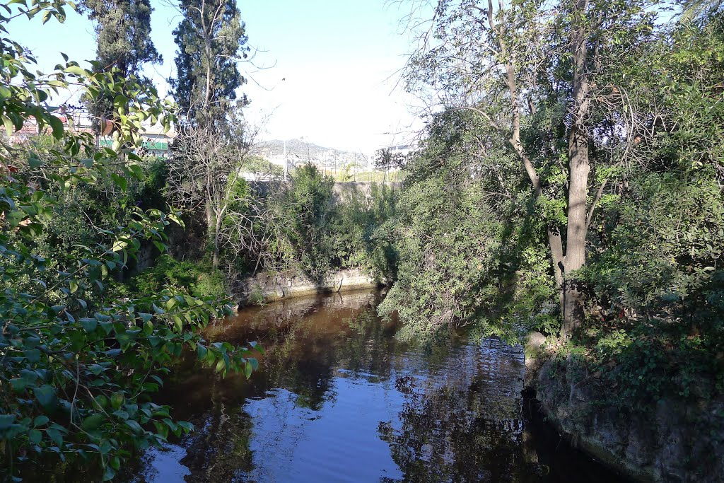
Notes:
Can-Solei-i-Cal-Arnus-Badalona-

Slide 20
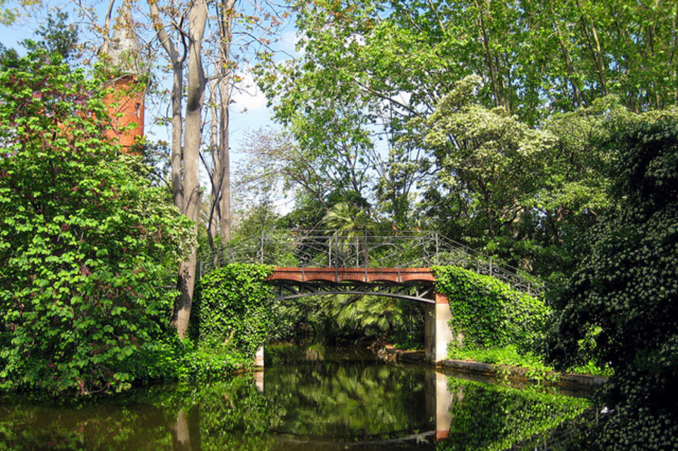
Notes:
Can-Solei-i-Cal-Arnus-Badalona-

Slide 21
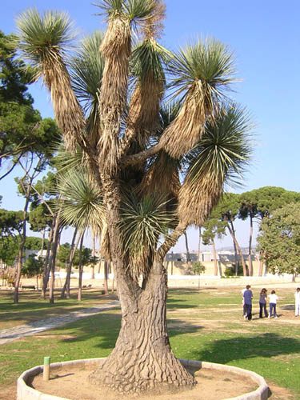
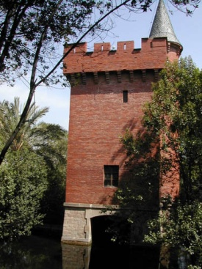
Notes:
Can-Solei-i-Cal-Arnus-Badalona-Yucca rostrata y Castillo

Slide 22
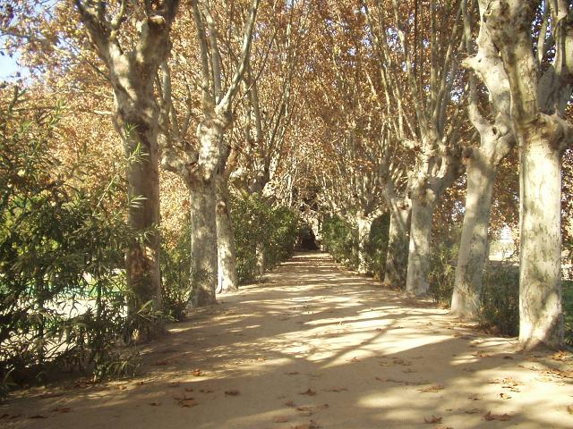
Notes:
Can-Solei-i-Cal-Arnus-Badalona-

Slide 23
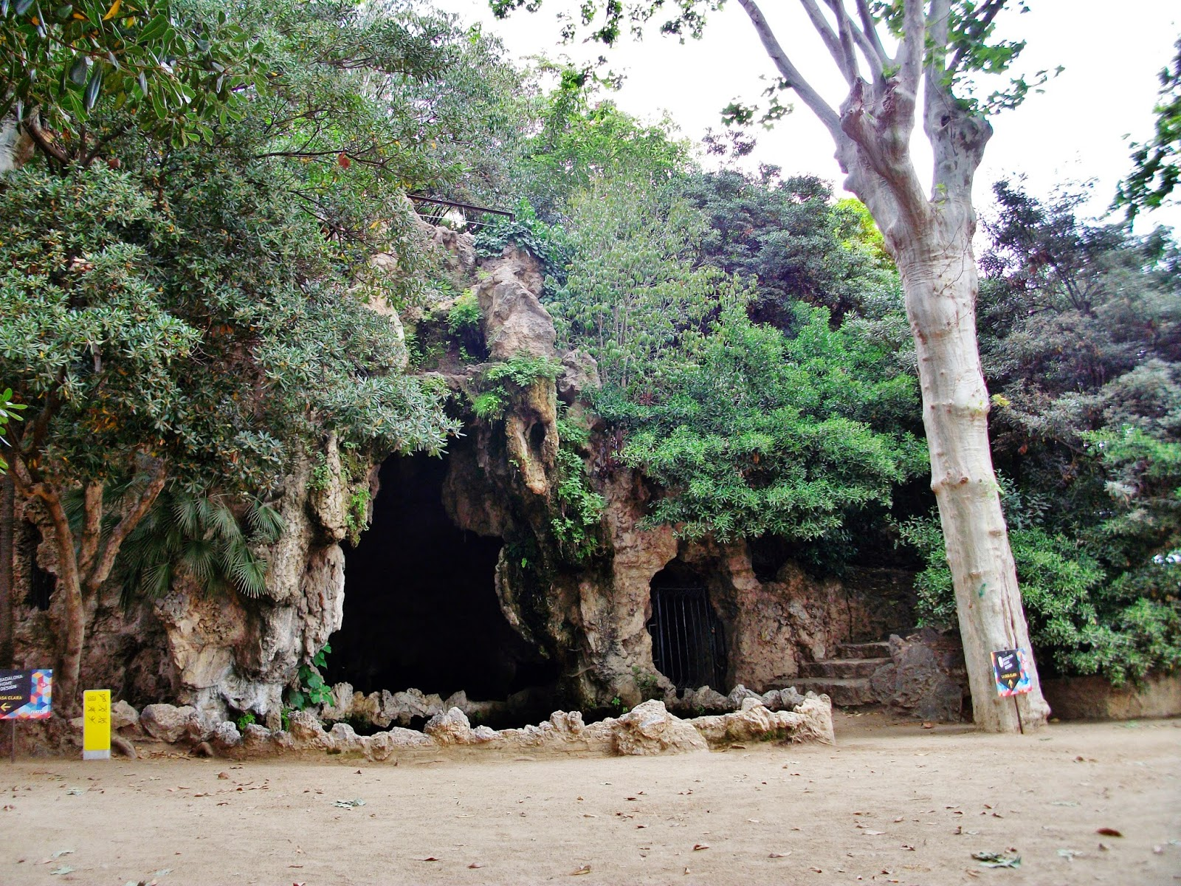
Notes:
Can-Solei-i-Cal-Arnus-Badalona-

Slide 24
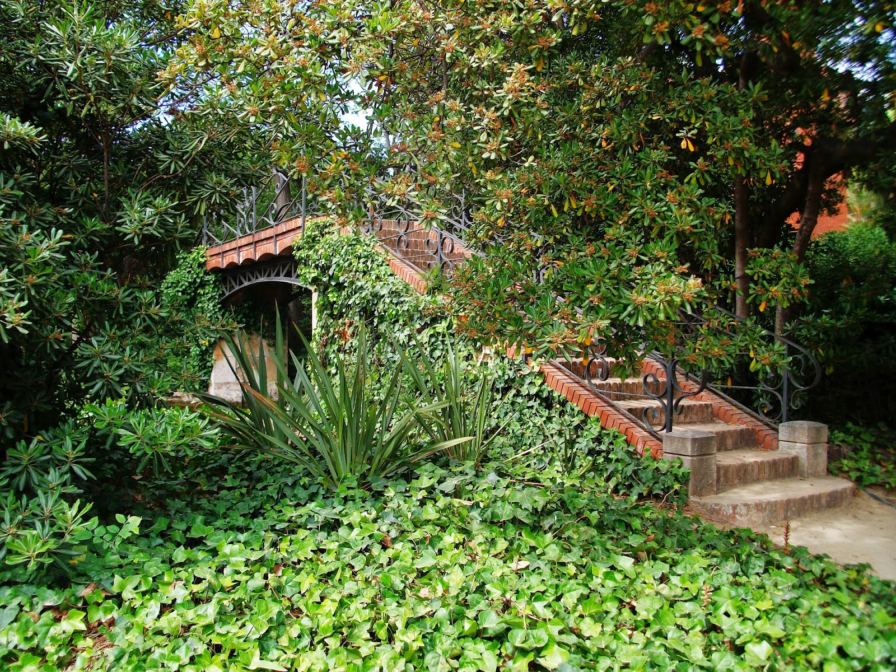
Notes:
Can-Solei-i-Cal-Arnus-Badalona-

Slide 25
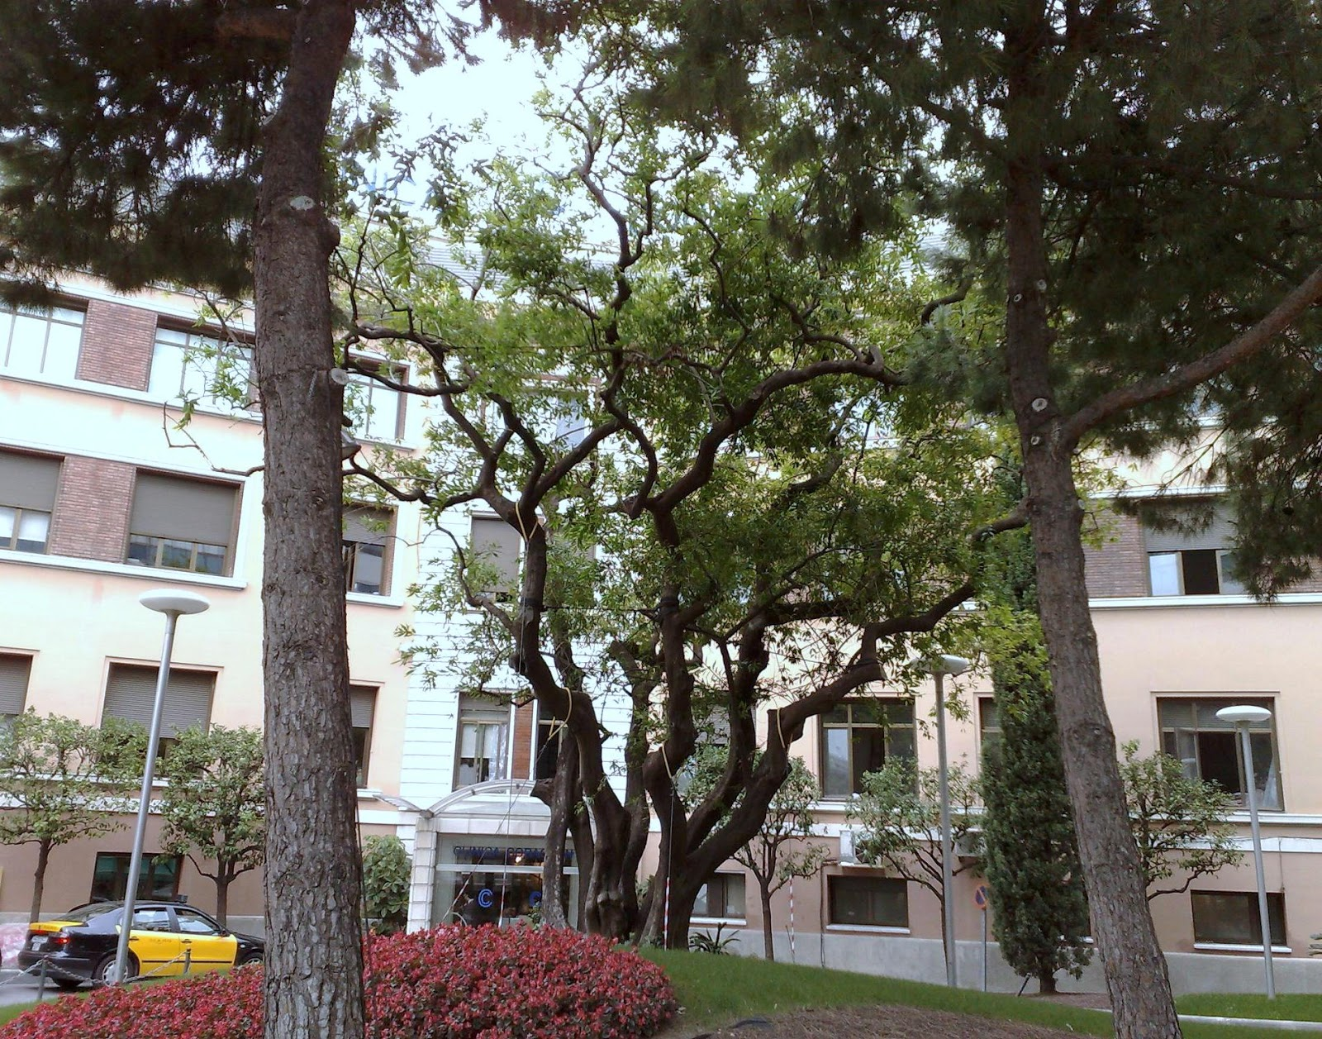
Notes:
Can-Solei-i-Cal-Arnus-Badalona-Cocculus laurifolius

Slide 26
Palacio Falguera
El palacio Falguera (en catalán, Palau Falguera) es un edificio situado en medio de una zona de jardines, en San Feliú de Llobregat, en la comarca del Bajo Llobregat. Está dentro del área metropolitana de Barcelona.

Slide 27
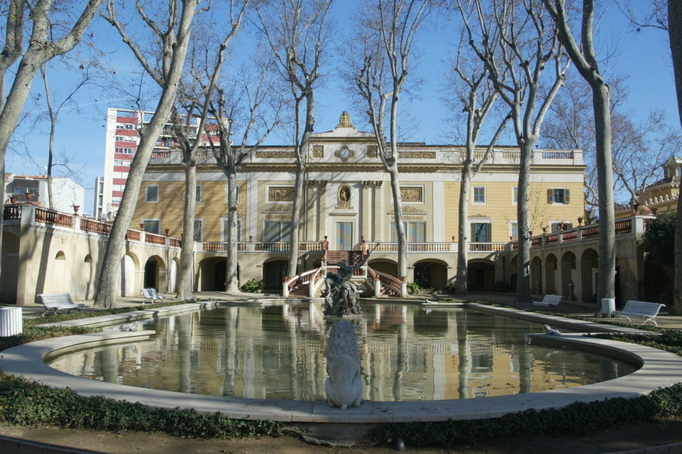
Notes:
San Feliu del Llobregat.-Jardins del Palau Falguera.

Slide 28
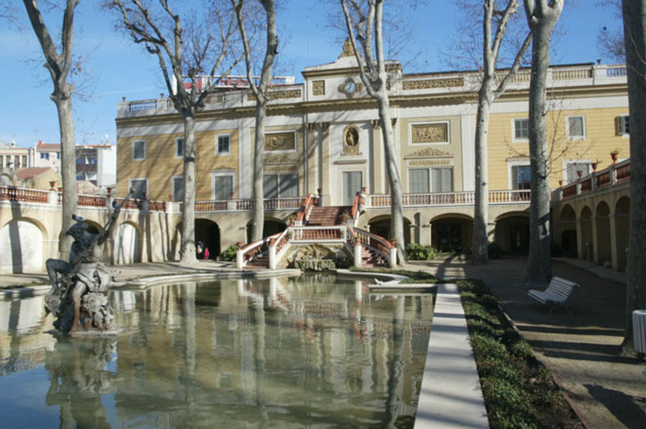
Notes:
San Feliu del Llobregat.-Jardins del Palau Falguera.

Slide 29
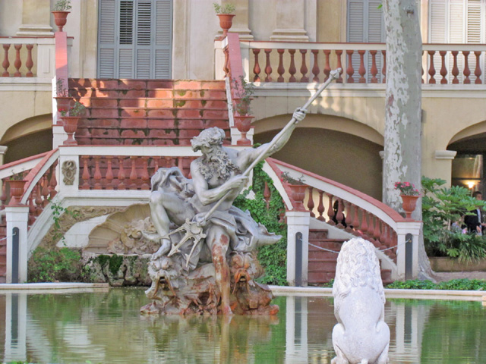
Notes:
San Feliu del Llobregat.-Jardins del Palau Falguera.

Slide 30
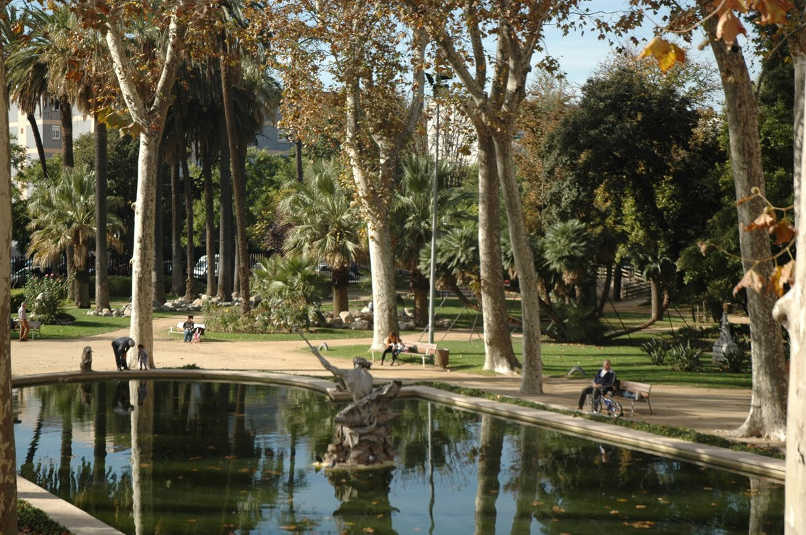
Notes:
San Feliu del Llobregat.-Jardins del Palau Falguera.

Slide 31
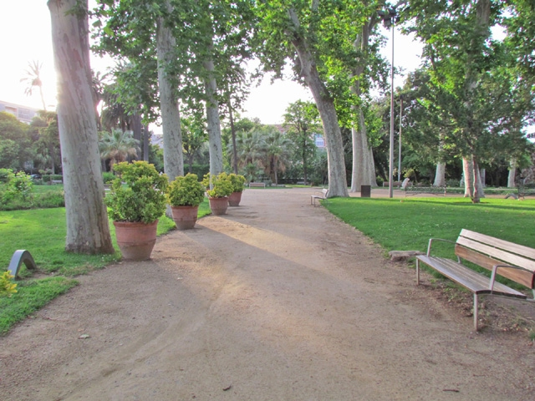
Notes:
San Feliu del Llobregat.-Jardins del Palau Falguera.

Slide 32
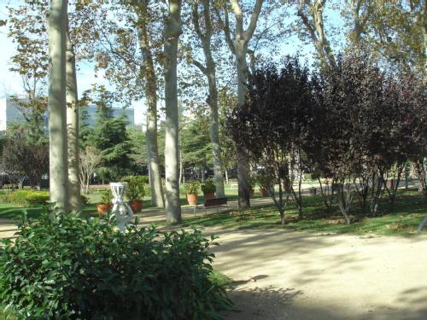
Notes:
San Feliu del Llobregat.-Jardins del Palau Falguera.

Slide 33
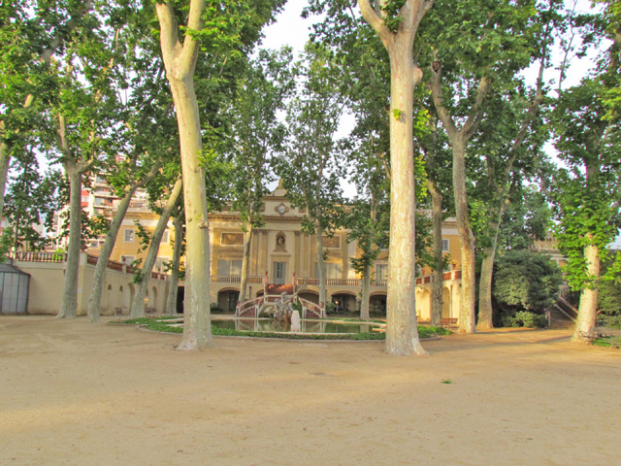
Notes:
San Feliu del Llobregat.-Jardins del Palau Falguera.

Slide 34
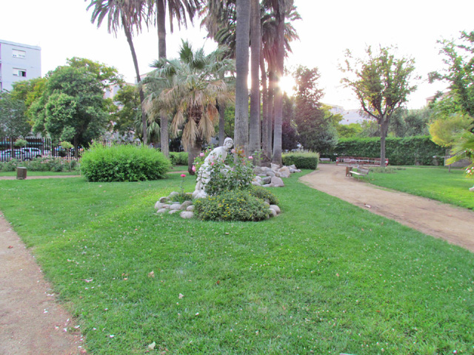
Notes:
San Feliu del Llobregat.-Jardins del Palau Falguera.

Slide 35
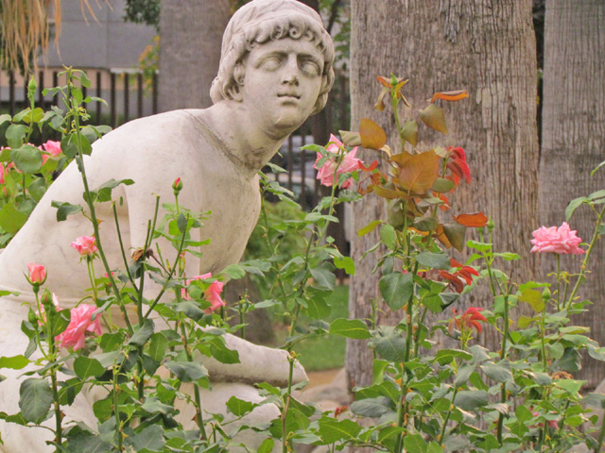
Notes:
San Feliu del Llobregat.-Jardins del Palau Falguera.

Slide 36
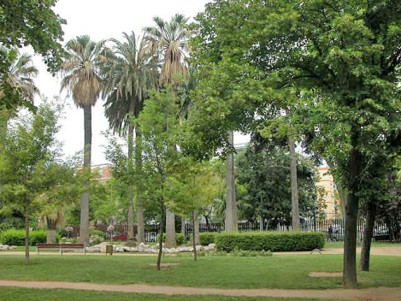
Notes:
San Feliu del Llobregat.-Jardins del Palau Falguera.

Slide 37
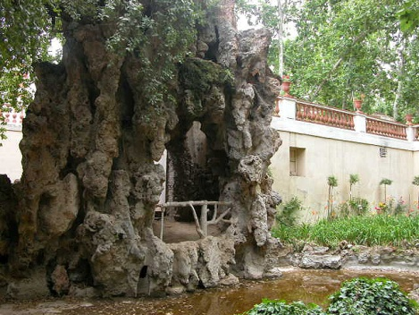
Notes:
San Feliu del Llobregat.-Jardins del Palau Falguera.

Slide 38
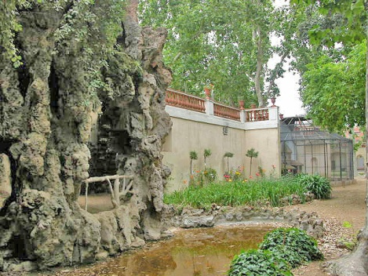
Notes:
San Feliu del Llobregat.-Jardins del Palau Falguera.

Slide 39
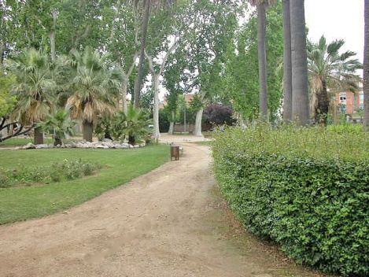
Notes:
San Feliu del Llobregat.-Jardins del Palau Falguera.

Slide 40
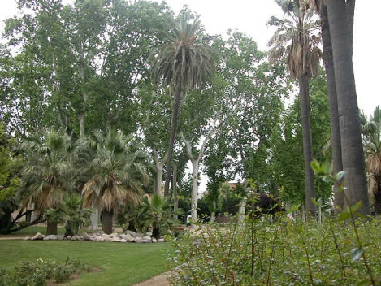
Notes:
San Feliu del Llobregat.-Jardins del Palau Falguera.

Slide 41
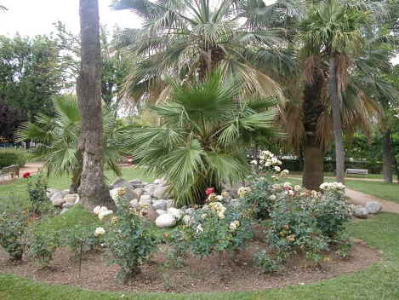
Notes:
San Feliu del Llobregat.-Jardins del Palau Falguera.

Slide 42
Parque de Torreblanca
El Parque de Torreblanca en catalán: Parc de Torreblanca es un parque de aproximadamente unas 12 hectáreas de extensión y que se divide en varias partes.
Está dentro del área metropolitana de Barcelona.
El Parque de Torreblanca ocupa parte de los términos de San Juan Despí y de San Justo Desvern, y próximo al de San Feliú de Llobregat pudiéndose acceder desde cualquiera de estas localidades.
Se trataba de la finca de la casa señorial de los marqueses de Monistrol (título de la familia Dusay ó Usall), adquirida en época medieval y que se convirtió en la residencia principal en el siglo XIX, abandonando el anterior Palacio del carrer de Regomir.

Slide 43
Al principio, había sido un jardín botánico del que actualmente sólo se conserva la vegetación de la zona del lago. Este fue construido en estilo que se impregna de un aire romántico y con conglomerados artificiales, cuevas y glorietas.
En el año 2005, la asociación Amics de les Roses de Sant Feliu de Llobregat llegó a un acuerdo con la Mancomunidad que gestiona el parque y el Consejo Comarcal del Bajo Llobregat y a través de un convenio se cedió a esta entidad el uso de diferentes parterres de la zona donde originariamente habían plantados rosales, para que los socios rosalistas pudieran volver a plantar y cultivar rosales.
En la actualidad se han plantado y cuidan cerca de 600 rosales y este número de rosales y de variedades plantadas crece año tras año.
Como había sido un jardín botánico, el parque consta de una gran diversidad vegetal de una gran belleza y con mucho valor. Aparte, también hay una buena diversidad de fauna.

Slide 44
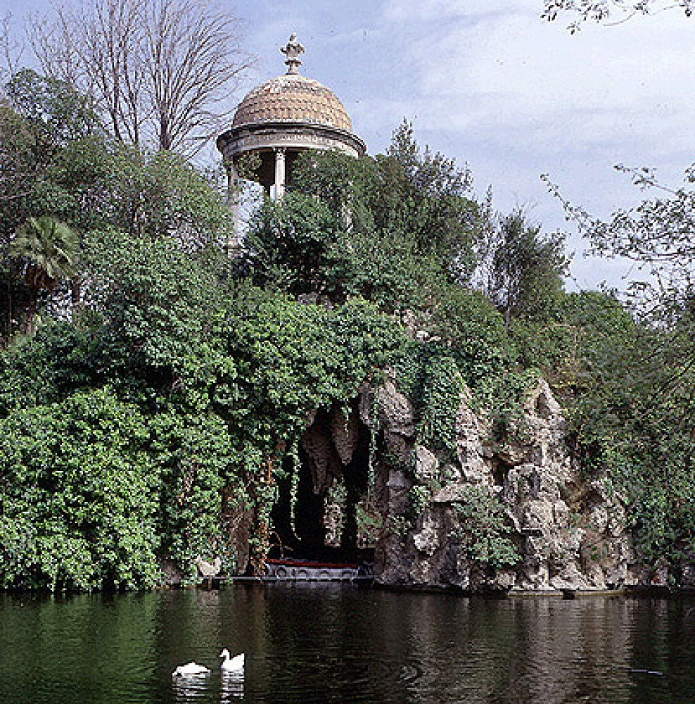
Notes:
San Feliu del Lobregat.-Parque Torreblanca

Slide 45
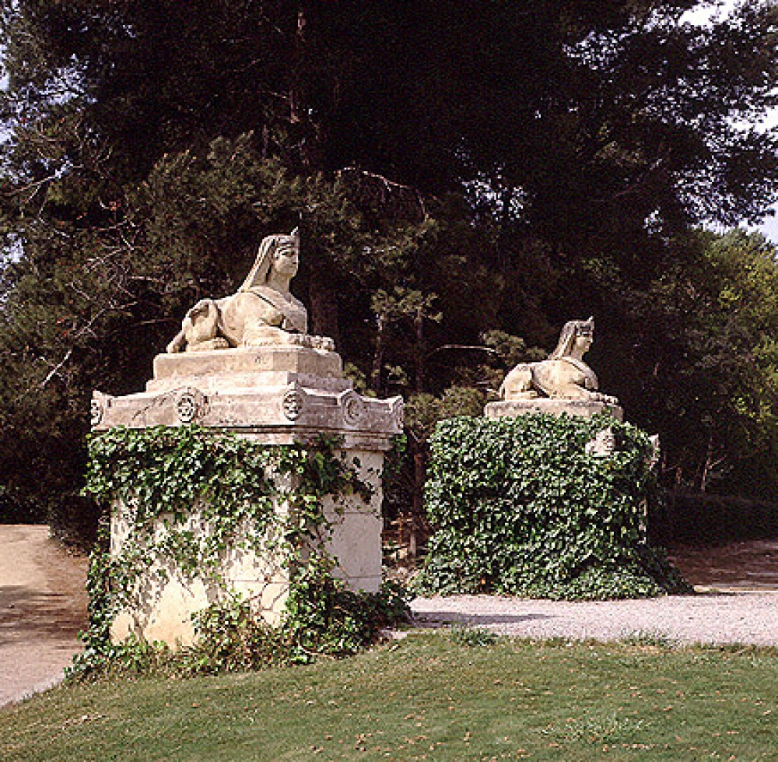
Notes:
San Feliu del Lobregat.-Parque Torreblanca

Slide 46
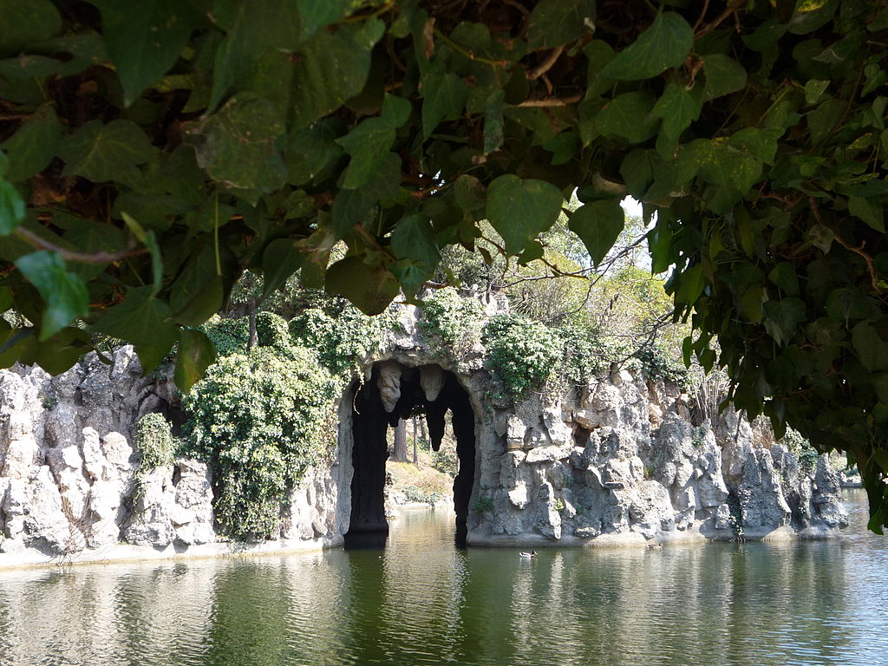
Notes:
San Feliu del Lobregat.-Parque Torreblanca

Slide 47
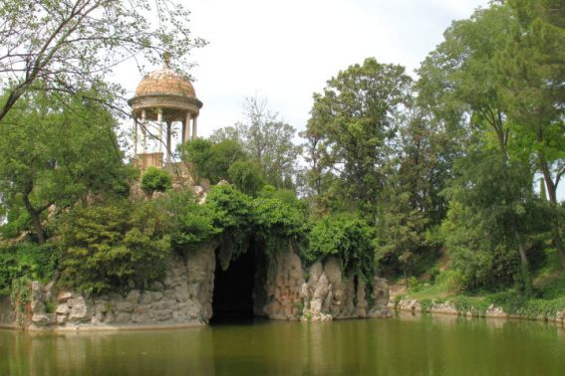
Notes:
San Feliu del Lobregat.-Parque Torreblanca

Slide 48
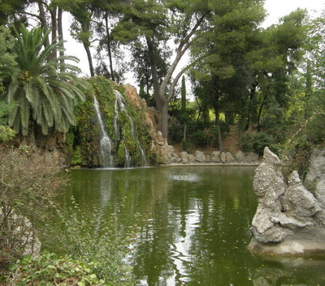
Notes:
San Feliu del Lobregat.-Parque Torreblanca

Slide 49
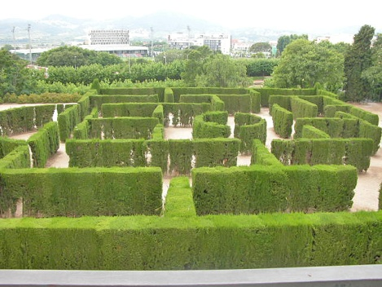
Notes:
San Feliu del Lobregat.-Parque Torreblanca

Slide 50
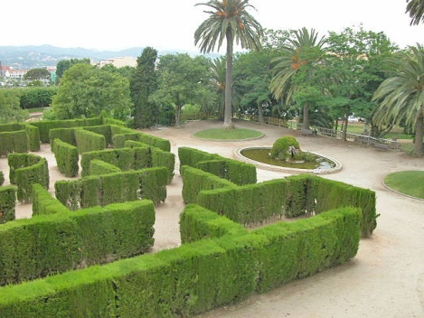
Notes:
San Feliu del Lobregat.-Parque Torreblanca

Slide 51
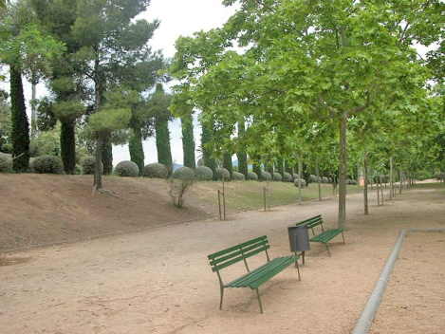
Notes:
San Feliu del Lobregat.-Parque Torreblanca

Slide 52
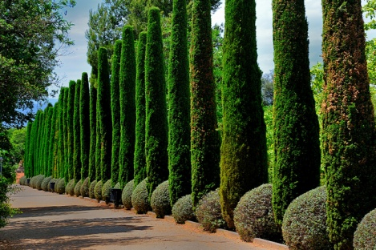
Notes:
San Feliu del Lobregat.-Parque Torreblanca

Slide 53
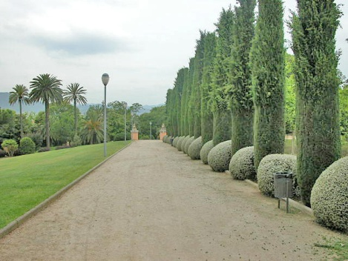
Notes:
San Feliu del Lobregat.-Parque Torreblanca

Slide 54

Notes:
San Feliu del Lobregat.-Parque Torreblanca

Slide 55

Notes:
San Feliu del Lobregat.-Parque Torreblanca

Slide 56
Parque de Can Vidalet
El Parque de Can Vidalet es uno de los espacios verdes que tiene Esplugas de Llobregat. Se encuentra en un área densamente poblada: el barrio de Can Vidalet que le da nombre tiene unos 15.000 habitantes de los casi 50.000 de Esplugas y el barrio adyacente del Pubilla Casas de Hospitalet de Llobregat cuenta con más de 30.000 habitantes. El Parque de Can Vidalet se encuentra en el término municipal de Esplugas de Llobregat. El lugar donde se sitúa el parque, en la parte baja de Esplugues, cerca del límite con Hospitalet, fue, hasta los años 50, una zona de tierras fértiles dedicadas principalmente a conreos de secano. El proceso de industrialización, con la consiguiente llegada de población inmigrada, conllevó una radical transformación del paisaje. Hoy, la masa verde del parque de Can Vidalet es una isla que resalta extraordinariamente entre la densa trama urbana y los importantes ejes viarios que lo envuelven (la carretera N-340, la Ronda de Dalt y la autopista A-2), y constituye una aportación imprescindible de calidad ambiental y paisajística.

Slide 57
Can Vidalet es uno de los jardines históricos más emblemáticos de la red de parques metropolitanos y el espacio verde urbano más importante de Esplugas de Llobregat.
Además de ser un lugar para el descanso y el ocio y de la aproximación a la naturaleza, ofrece la posibilidad de disfrutar y aprender de los valiosos elementos antiguos que guarda celosamente (el palacete, el lago, el estanque, el lavadero, la vegetación, etc.) y de su característica organización del espacio.
Esta tipología de jardín combina diseños geométricos, cerca de las casas, con otros de vegetación casi espontánea sobre un relieve creado artificialmente, que pretende imitar el paisaje natural.
El agua es un elemento fundamental, distribuida por todos los rincones por una red de pequeños canales. Cascadas y surtidores aportan el sonido al conjunto visual. Entre la vegetación predominan las especies autóctonas, con una importante presencia de encinas y pinos blancos, muchos de ellos centenarios y de porte excepcional.

Slide 58

Notes:
Esplugas del Llobregat.-Parque Can Vidalet

Slide 59

Notes:
Esplugas del Llobregat.-Parque Can Vidalet

Slide 60

Notes:
Esplugas del Llobregat.-Parque Can Vidalet

Slide 61

Notes:
Esplugas del Llobregat.-Parque Can Vidalet

Slide 62

Notes:
Esplugas del Llobregat.-Parque Can Vidalet

Slide 63

Notes:
Esplugas del Llobregat.-Parque Can Vidalet

Slide 64

Notes:
Esplugas del Llobregat.-Parque Can Vidalet

Slide 65

Notes:
Esplugas del Llobregat.-Parque Can Vidalet

Slide 66

Notes:
Esplugas del Llobregat.-Parque Can Vidalet

Slide 67

Notes:
Esplugas del Llobregat.-Parque Can Vidalet

Slide 68


Notes:
Esplugas del Llobregat.-Parque Can Vidalet

Slide 69
Palau de les Heures
El Palau de les Heures («palacio de las hiedras» en catalán), también conocido como Casa Gallart, es un palacio situado en el distrito de Horta-Guinardó de Barcelona.
Fue construido entre 1894 y 1898 por el arquitecto Augusto Font Carreras.
Actualmente es sede de la Fundación Bosch i Gimpera de estudios universitarios de posgrado, y está integrado en el Campus de Mundet de la Universidad de Barcelona. El palacio se halla al sur de la colina Turó de la Maria, en la sierra de Collserola, a lado del camino que ascendía a la ermita de Sant Cebrià. Antiguamente se encontraba en su terreno la masía de Can Duran, propiedad de Jaume Martí Codolar. En 1893 fue adquirida por Josep Gallart Forgas, un indiano enriquecido en Puerto Rico.

Slide 70
Este arquitecto construyó un edificio inspirado en la tipología del château francés, con cuatro torres cilíndricas rematadas por picos cónicos y una linterna en su parte central, con semisótano y tres plantas.
La fachada está presidida por una terracota con una alegoría de Las Hiedras, de Josep Campeny. El palacio se encuentra en lo alto de un promontorio al que se accede a través de una serie de terrazas ajardinadas, con rampas y balaustradas elaboradas al estilo del jardín italiano renacentista.
Los jardines, diseñados por Adrià Piera, se estructuran en cada nivel alrededor de unos estanques centrales con surtidores de agua, y en el espacio circundante se sitúan unos parterres de broderie rodeados de especies arbóreas como palmeras, magnolias y castaños de Indias. Hay también rosales y macetas de terracota con geranios. Los jardines fueron restaurados en 1999 por Patrizia Falcone y abiertos al público.

Slide 71

Notes:
Barcelona. Palau de les Heures

Slide 72

Notes:
Barcelona.-Palau de les Heures

Slide 73

Notes:
Barcelona. Palau de les Heures

Slide 74

Notes:
Barcelona. Palau de les Heures

Slide 75

Notes:
Barcelona. Palau de les Heures

Slide 76

Notes:
Barcelona. Palau de les Heures

Slide 77

Notes:
Barcelona. Palau de les Heures

Slide 78

Notes:
Barcelona. Palau de les Heures

Slide 79

Notes:
Barcelona. Palau de les Heures

Slide 80

Notes:
Barcelona. Palau de les Heures

Slide 81

Notes:
Barcelona. Palau de les Heures

Slide 82
Parque Can Buxeres
Can Buxeres, también conocido como Can Boixeres]es un conjunto de una antigua casa solariega, granja y jardín, hoy parque municipal de Hospitalet de Llobregat (Barcelona). El conjunto está protegido como bien cultural de interés local .
El conjunto de Can Buxeres, que actualmente es un parque municipal, en origen era el jardín de una casa solariega, que aún se conserva dentro del parque.
Dentro del parque hay gran variación de elementos como árboles, plantaciones de flores, esculturas, fuentes ... Dos esculturas destacadas son La familia, de Héctor Cesena , y La chica de la paloma, desnudo de Rafael Solanic .
La familia es una escultura en mármol blanco de unos dos metros de altura con la peana, que representa un hombre que coge por el hombro a una mujer que lleva un niño de pañales en los brazos.

Slide 83
Las figuras son de tamaño natural. El estilo es realista pero esquematizado, insinuando las líneas de composición y de las figuras pero rehuyendo los detalles, excepto los rostros.
La chica de la paloma es una escultura en mármol blanco de unos 80 centímetros de altura más 20 centímetros de peana que representa una chica desnuda, de tamaño natural que, en posición agachada, sostiene una paloma en las manos.
El estilo es claramente noucentista, recogiendo influencias de Arístides Maillol y sobre todo de Esteve Monegal , principal maestro del autor de la escultura. La peana de hormigón es un añadido posterior. Hay un templete modernista, de planta circular, cubierto con cúpula sostenida por seis columnas .
La cúpula, que tiene tambor , está decorada con mosaico de cerámica vidriada. Las columnas son de hormigón, tienen pequeños capiteles y están decoradas con mosaico blanco la parte superior y en mosaico oscuro la parte inferior. Un hierro forjado hace de barrera del templete. Hay unos escalones para acceder a la construcción.

Slide 84
Rodeando el jardín hay una muralla por encima de la cual pasa la vía del tren. El paramento es de piedra para las estructuras portantes (las partes bajas de las puertas, las pilastras que dividen los tramos, los contrafuertes triangulares ...) y de ladrillo en los arcos de medio punto de las puertas.
El jardín fue urbanizado el 1906-1911 y se organizó como jardín particular perteneciente a los propietarios de Can Buxeres. Sufrió transformaciones radicales al declararlo parque público el 8 de noviembre de 1972.

Slide 85

Notes:
Hospitalet - Parc de Can Buxeres

Slide 86

Notes:
Hospitalet - Parc de Can Buxeres

Slide 87

Notes:
Hospitalet - Parc de Can Buxeres

Slide 88

Notes:
Hospitalet - Parc de Can Buxeres

Slide 89

Notes:
Hospitalet - Parc de Can Buxeres

Slide 90

Notes:
Hospitalet - Parc de Can Buxeres

Slide 91

Notes:
Hospitalet - Parc de Can Buxeres

Slide 92

Notes:
Hospitalet - Parc de Can Buxeres

Slide 93

Notes:
Hospitalet - Parc de Can Buxeres

Slide 94

Notes:
Hospitalet - Parc de Can Buxeres

Slide 95

Notes:
Hospitalet - Parc de Can Buxeres

Slide 96

Notes:
Hospitalet - Parc de Can Buxeres

Slide 97

Notes:
Hospitalet - Parc de Can Buxeres

Slide 98

Notes:
Hospitalet - Parc de Can Buxeres

Slide 99

Notes:
Hospitalet - Parc de Can Buxeres

Slide 100
parque de Can Mercader
El parque de Can Mercader, el más importante de la ciudad de Cornellà de Llobregat, ocupa todo lo que antiguamente fueron los jardines del antiguo Palacio de las familias de las Cuentas de Mercader y de las Cuentas de Benlloch.
Entre muchos otros, el atractivo principal del parque es el "trenecito", que se ha convertido en el símbolo y el reclamo para miles de visitantes: un entramado de vías por donde circulan trenes eléctricos en miniatura, y que ofrecen la posibilidad, tanto a pequeños como grandes, de subir y vivir un viaje de lo más divertido.
El Parque de Can Mercader es una obra del municipio de Cornellà de Llobregat (Barcelona) incluida en el Inventario del Patrimonio Arquitectónico de Cataluña . Este parque proviene de una antigua hacienda agrícola, correspondiente a la masía denominada Mas Oriol del Empedrado, de la que hay noticias documentales desde finales de la Edad Media .

Slide 101
La avenida de los plátanos es el eje principal del parque: lo atraviesa de sur a norte. En la parte más baja está la gran explanada de juegos con el tren. Más arriba, el lago, los jardines con glorietas y miradores, los caminos, las zonas de estancia y la piscina. En la parte central encontramos una antigua estructura de terrazas y jardines que incluye las dos piezas emblemáticas del parque: el palacio y la plataneda.
El parque que rodea el Palacio de Cal Mercader es el resultado del ajardinamiento de las tierras que pertenecían a la heredad desde más de un siglo antes, es el tipo de jardín inglés, es decir, la creación de un paisaje "real" cuidadosamente estudiado; si bien con la variante de que la frondosidad de la interesante colección de árboles y arbustos de especies de todo el mundo está dividida en glacis para facilitar el paseo, si bien son tanto estudiadamente irregulares que la sensación óptica es en todo momento "natural“.

Slide 102

Notes:
Cornella.-Parque de Can Mercader

Slide 103

Notes:
. Cornella.-Parque de Can Mercader

Slide 104

Notes:
Cornella.-Parque de Can Mercader

Slide 105

Notes:
Cornella.-Parque de Can Mercader

Slide 106

Notes:
Cornella.-Parque de Can Mercader

Slide 107

Notes:
Cornella.-Parque de Can Mercader

Slide 108

Notes:
Cornella.-Parque de Can Mercader

Slide 109

Notes:
Cornella.-Parque de Can Mercader

Slide 110

Notes:
Cornella.-Parque de Can Mercader

Slide 111

Notes:
Cornella.-Parque de Can Mercader

Slide 112

Notes:
Cornella.-Parque de Can Mercader

Slide 113

Notes:
Cornella.-Parque de Can Mercader

Slide 114
Parque de San Jorge de Terrasa
El Parque de San Jorge de Terrasa cuenta con una superficie de 22.000 m2 y fue inaugurado durante la Fiesta Mayor de Terrassa de 1959.
Lo primero que nos llama la atención cuando llegamos al Parque de San Jorge es el edificio: la Masia Freixa, una joya del modernismo catalán. Es un edificio de inspiración gaudiniana que, junto con la glorieta, fue construido por el arquitecto Lluís Muncunill entre los años 1905 y 1910 sobre la estructura de una antigua fábrica textil del industrial Josep Freixa.
La convirtió en su residencia familiar y después el ayuntamiento compró la finca en 1959 y sus jardines se convirtieron en el primer parque público de la ciudad. Lo que más destaca son los perfiles redondeados y el uso del arco parabólico.
El Parque de San Jorge cuenta con diferentes espacios de juegos pensados ​​para edades diferentes.
Notes:
Terrassa.-Parque San Jorge.-Masia Freixa

Slide 115

Notes:
Terrassa.-Parque San Jorge.-

Slide 116

Notes:
Terrassa.-Parque San Jorge.-

Slide 117


Slide 118


Notes:
Terrassa.-Parque San Jorge.-

Slide 119

Notes:
Terrassa.-Parque San Jorge.-

Slide 120

Notes:
Terrassa.-Parque San Jorge.-

Slide 121

Notes:
Terrassa.-Parque San Jorge.-

Slide 122

Notes:
Terrassa.-Parque San Jorge.-

Slide 123

Notes:
Terrassa.-Parque San Jorge.-

Slide 124


Notes:
Terrassa.-Parque San Jorge.-

Slide 125

Notes:
Terrassa.-Parque San Jorge.-

Slide 126

Notes:
Terrassa.-Parque San Jorge.-

Slide 127

Notes:
Terrassa.-Parque San Jorge.-

